Slide 1


1. CHUẨN BỊ ĐỌC
Xem video “Cúc ơi” và trả lời câu hỏi:
https://www.youtube.com/watch?v=3vX9ffuryb4&ab_channel=T%E1%BB%91NgaSingerOfficial
(?) Bài hát gợi cho em những hình dung như thế nào về những cô gái thanh niên xung phong trong thời kì kháng chiến?

Slide 2


Slide 3
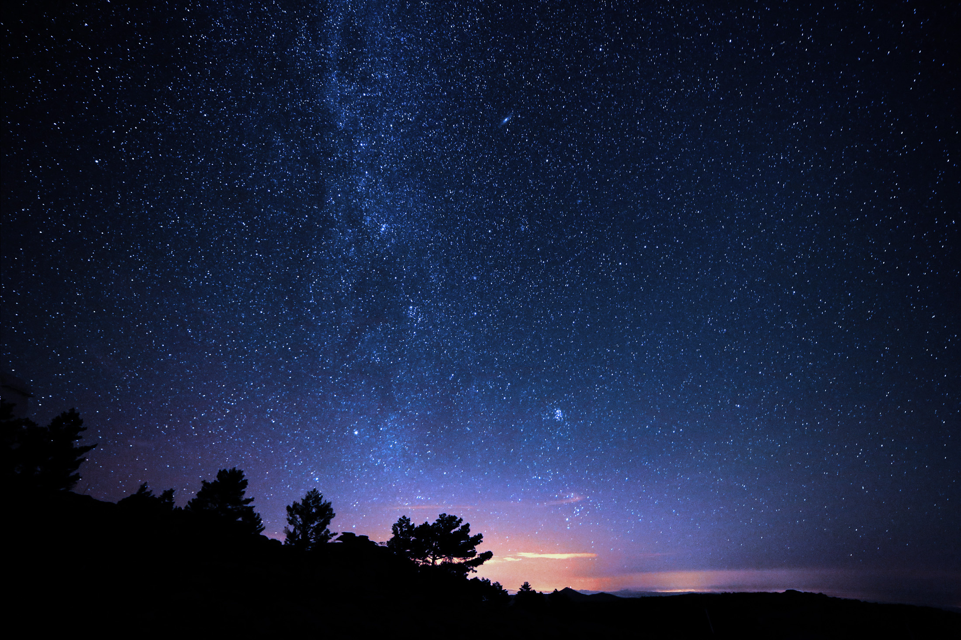
BÀI 7:
TIN YÊU VÀ ƯỚC VỌNG
NHỮNG NGÔI SAO XA XÔI
Lê Minh Khuê
canva

Slide 4

2. ĐỌC VĂN BẢN
Tiêu chí | Đạt | CĐ
Đọc diễn cảm, không bỏ từ, thêm từ.
Đọc to, rõ bảo đảm trong không gian lớp học, cả lớp cùng nghe được.
Tốc độ đọc phù hợp.
Sử dụng giọng điệu thay đổi phù hợp với tâm trạng của nhân vật.

Slide 5

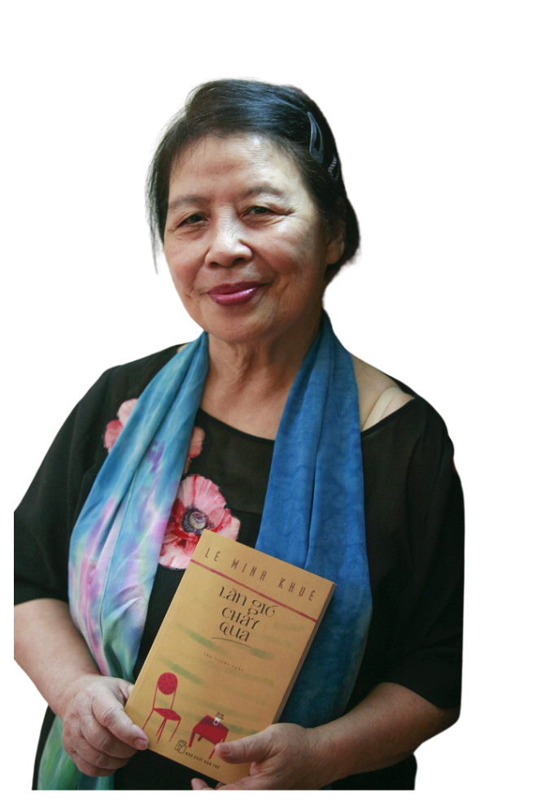



3. KHÁM PHÁ VĂN BẢN
3.1 Tác giả Lê Minh Khuê
Lê Minh Khuê sinh năm 1949, quê ở tỉnh Thanh Hóa.
Trong kháng chiến chống Mĩ, bà tham gia thanh niên xung phong và bắt đầu viết văn từ năm 1970 (thế kỉ XX).
Là cây bút chuyên viết truyện ngắn với đề tài chiến tranh, Lê Minh Khuê cũng như nhiều tác giả khác viết về cuộc sống và chiến đấu của thế hệ trẻ ở Trường Sơn.
Sau năm 1975, cây bút có sự chuyển hướng, bám sát những chuyến biến của đời sống xã hội và con người trên tinh thần đổi mới.

Slide 6

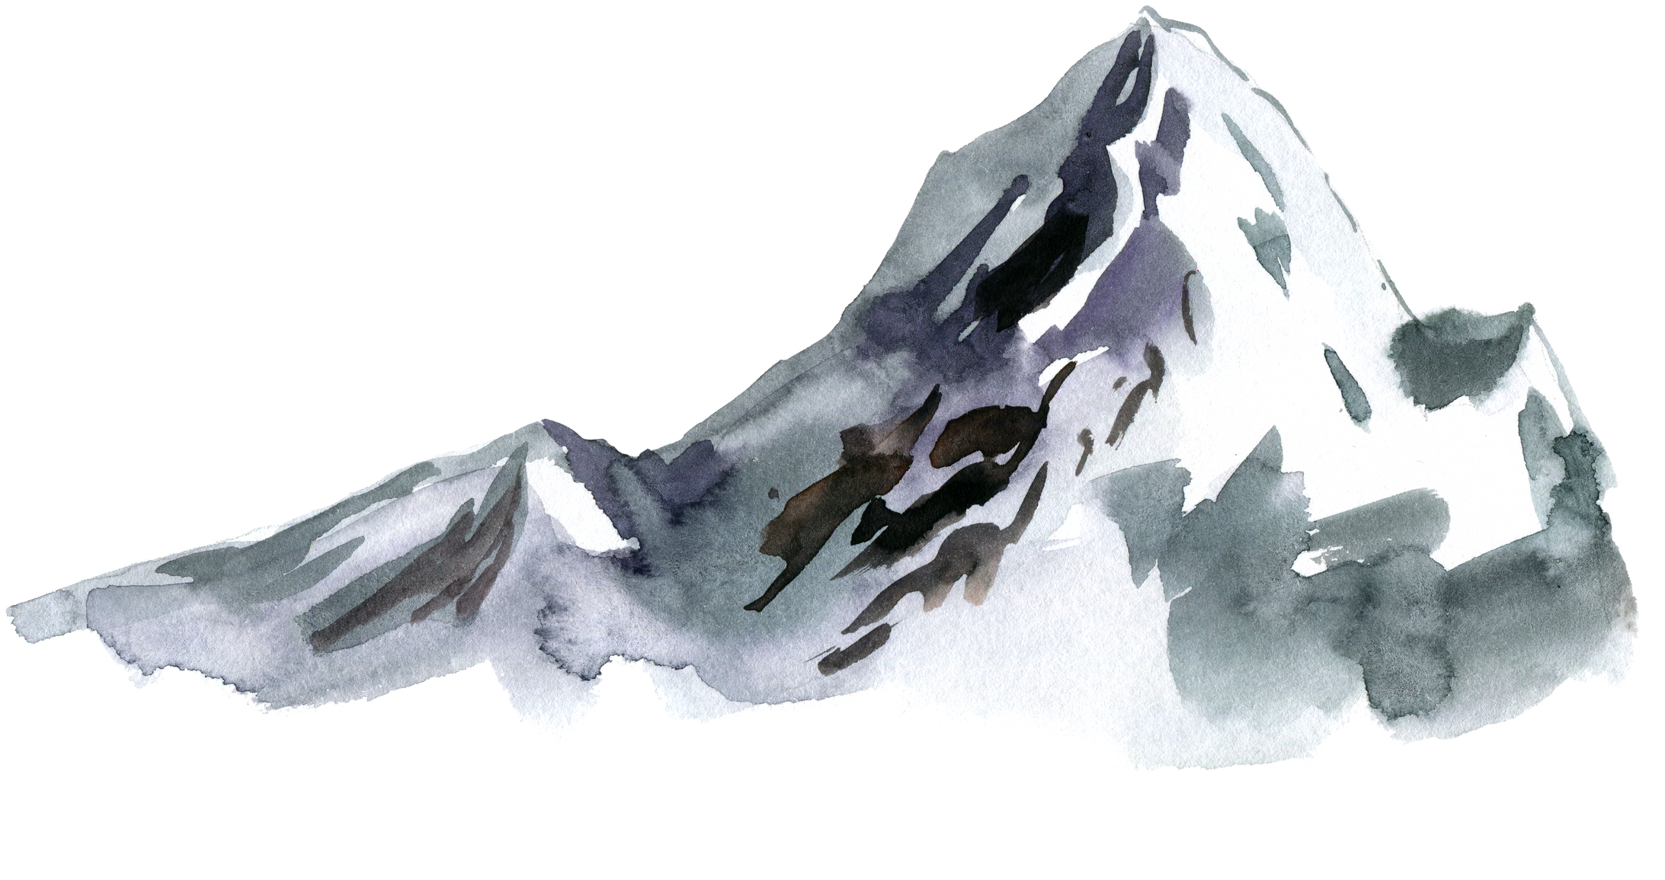
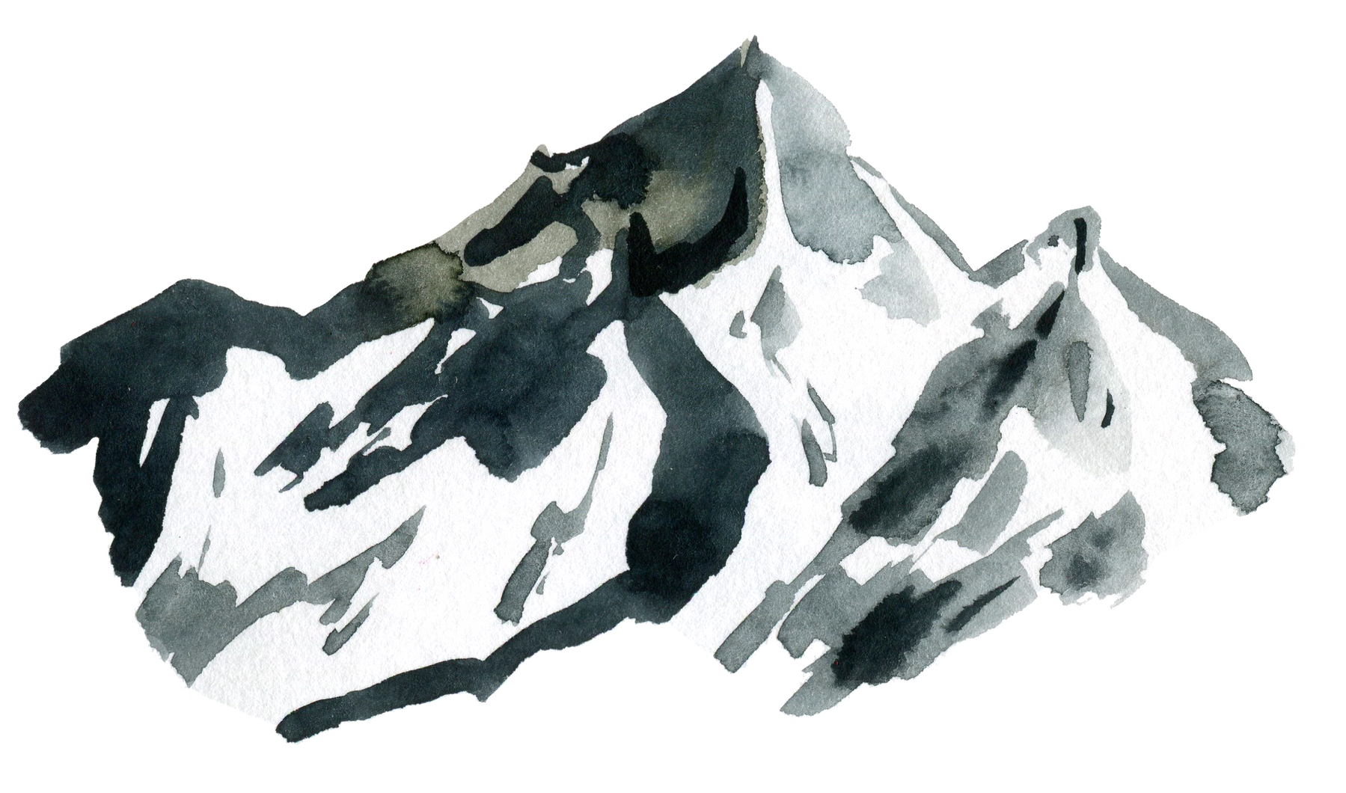
3.2 Khám phá văn bản
a. Đặc điểm truyện trong văn bản “Những ngôi sao xa xôi”
Nhiệm vụ 1:
HS làm việc THEO CẶP tại lớp: Hoàn thành toàn bộ các câu hỏi trắc nghiệm từ 1 đến 6 theo hình thức SỨC MẠNH ĐỒNG ĐỘI (2 bạn cùng làm bài, cùng tìm hiểu và cùng thảo luận để đưa ra đáp án cho Phiếu học tập số 1). 3 cặp trả lời đúng và nhanh nhất sẽ nhận được điểm thưởng.
Thời gian: tối đa 5 phút cho nhiệm vụ 1.

Slide 7

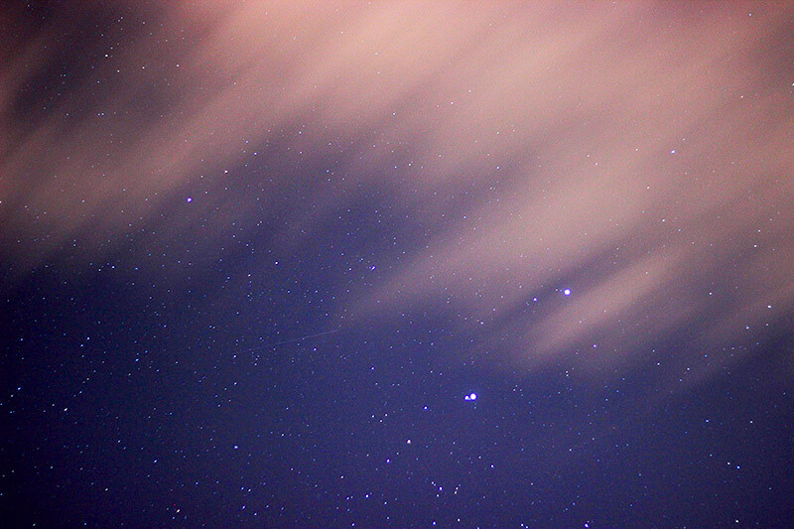

3.2 Khám phá văn bản
a. Đặc điểm truyện trong văn bản “Những ngôi sao xa xôi”
Câu 1: Văn bản “Những ngôi sao xa xôi” được viết theo thể loại nào?
A. Truyện ngắn B. Tiểu thuyết
C. Tùy bút D. Tản văn

Slide 8
3.2 Khám phá văn bản
a. Đặc điểm truyện trong văn bản “Những ngôi sao xa xôi”
Câu 2: Câu chuyện được kể bằng lời của người kể chuyện ở ngôi thứ mấy?
A. Ngôi thứ nhất – Chị Thao
B. Ngôi thứ nhất - Nho
C. Ngôi thứ nhất – Phương Định
D. Ngôi thứ ba – người kể giấu mặt

Slide 9
3.2 Khám phá văn bản
a. Đặc điểm truyện trong văn bản “Những ngôi sao xa xôi”
Câu 3: Ngôi kể đó có tác dụng như thế nào trong việc thể hiện nội dung câu chuyện?
A. Tạo điểm nhìn phù hợp, dễ dàng tái hiện hiện thực khốc liệt của chiến tranh cũng như tâm trạng của nhân vật.
B. Tạo cái nhìn khách quan cho câu chuyện mang đến cho câu chuyện sự hấp dẫn.
C. Dễ dàng diễn tả, tái hiện diễn biến tâm lí của các nhân vật.
D. Dễ dàng miêu tả các nhân vật cũng như bộc lộ tình cảm, cảm xúc của người kể chuyện.

Slide 10
3.2 Khám phá văn bản
a. Đặc điểm truyện trong văn bản “Những ngôi sao xa xôi”
Câu 4: Câu chuyện được diễn ra trong khoảng thời gian nào?
A. Cuộc kháng chiến chống đế quốc Mĩ đang trong thời điểm cam go, ác liệt.
C. Cuộc kháng chiến chống thực dân Pháp đang trong thời điểm cam go, ác liệt.
B. Cuộc kháng chiến chống đế quốc Mĩ đang ở giai đoạn đầu.
D. Cuộc kháng chiến chống đế quốc Pháp đang giành thắng lợi cuối cùng.

Slide 11
3.2 Khám phá văn bản
a. Đặc điểm truyện trong văn bản “Những ngôi sao xa xôi”
Câu 5: Hãy sắp xếp lại trình tự sự việc sau cho phù hợp với diễn biến của câu chuyện:
1. Máy bay ném bom, ba cô gái ra đường phá bom, bom nổ, Nho bị thương, Phương Định và Thao hết lòng chăm sóc vết thương cho Nho.
2. Một đêm yên tĩnh, Phương Định và Nho ngắm nhìn đoàn ra trận, tình yêu đồng đội trào dâng.
3. Một cơn mưa đá đột ngột trút xuống cao điểm khiến ba cô gái thích thú. Ngắm mưa, Phương Định nhớ về thành phố tuổi thơ.
4. Ba cô gái thanh niên xung phong làm nhiệm vụ phá bom trên cao điểm ác liệt. Họ đang làm việc riêng theo ý thích trong chiếc hang và trò chuyện về ước mơ sau chiến tranh.
4 - 1 - 3 - 2

Slide 12
3.2 Khám phá văn bản
a. Đặc điểm truyện trong văn bản “Những ngôi sao xa xôi”
Câu 6. Văn bản viết về đề tài gì?
A. Người lính cụ hồ trong thời kì kháng chiến chống Pháp.
B. Người lính lái xe trên tuyến đường Trường Sơn.
C. Những cô gái thanh niên xung phong trên tuyến đường Trường Sơn.
D. Tình quân dân thắm thiết trong kháng chiến chống Mĩ cứu nước.

Slide 13
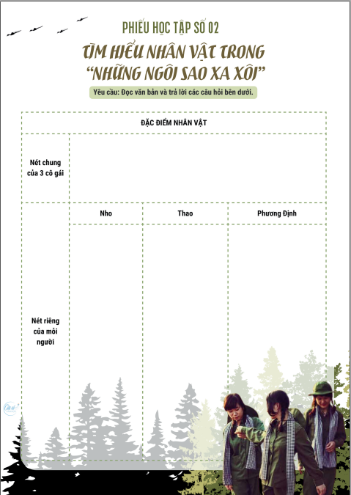




3.2 Khám phá văn bản
b. Tìm hiểu nhân vật
Lớp chia thành 6 nhóm thực hiện nhiệm vụ theo kĩ thuật Khăn trải bàn – Hoàn thành PHT 02 – Tìm hiểu nhân vật.
Thời gian làm cá nhân: 5 phút
Thời gian chia sẻ, thảo luận nhóm: 2 phút
Hoạt động 6 nhóm
Nhiệm vụ: thực hiện nhiệm vụ ra bảng thảo luận
Thời gian thảo luận: 7 phút
Thời gian trình bày tối đa: 2 phút/nhóm

Slide 14


3.2 Khám phá văn bản
b. Tìm hiểu nhân vật
Nét chung của ba cô gái
Yêu quê hương, đất nước.
Dũng cảm, kiên cường, trách nhiệm với công việc.
Tình đồng đội gắn bó mật thiết, keo sơn.
Cả ba cô gái đều ngày đêm sống trên chiến trường thật gian khổ, hiểm nguy nhưng họ vẫn luôn giữ được sự lạc quan và yêu đời. Họ có cuộc sống nội tâm phong phú đáng yêu, dễ cảm xúc, nhiều mơ ước, hay mơ mộng của những cô gái tuổi đời còn 20.

Slide 15
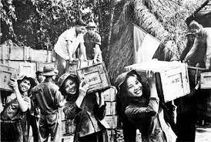

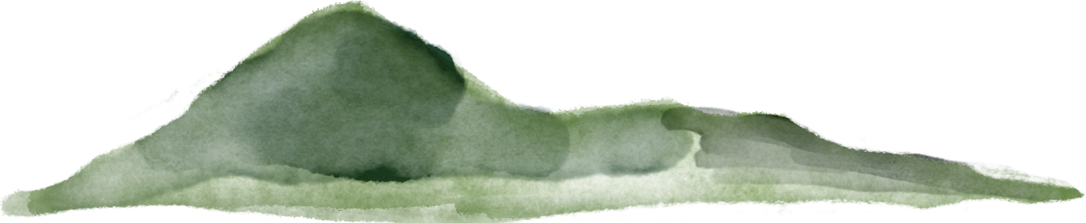
3.2 Khám phá văn bản
b. Tìm hiểu nhân vật
Nét riêng của mỗi nhân vật
NHO
Một cô gái rất trẻ có vẻ ngoài xinh xắn và một tâm hồn rất hồn nhiên, thích vòi vĩnh, nũng nịu với Thao và Phương Định.
Khi chiến đấu thì cô biến đổi thành một con người khác rất dũng cảm, hành động thật nhanh gọn.

Slide 16
3.2 Khám phá văn bản
b. Tìm hiểu nhân vật
Nét riêng của mỗi nhân vật
THAO
Đã có sự từng trải hơn so với Phương Định và Nho.
Chị mơ ước và dự tính về tương lai có vẻ thiết thực hơn nhưng cũng không thiếu những khát khao và rung động của tuổi trẻ.
Trong công việc, chị là một người chiến sĩ có tính cách cương quyết và táo bạo. Thế nhưng chị Thao lại là người rất sợ máu và sợ vắt.

Slide 17

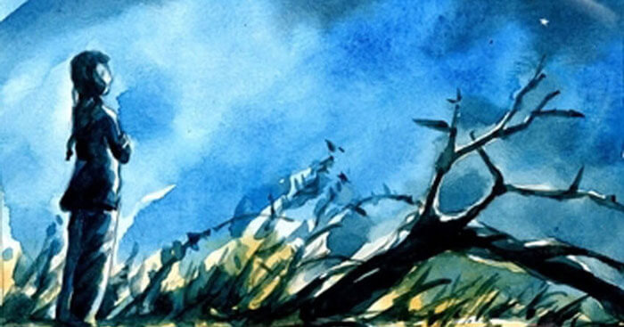
3.2 Khám phá văn bản
b. Tìm hiểu nhân vật
PHƯƠNG ĐỊNH
Phương Định là cô gái Hà thành có ngoài hình trẻ trung và xinh xắn.
Có một tâm hồn nhạy cảm và hồn nhiên, là một người thích mơ mộng và hay sống với những kỉ niệm của tuổi thiếu nữ đôi mươi về gia đình và về thành phố của mình.

Slide 18



3.2 Khám phá văn bản
d. Tìm hiểu đề tài, chủ đề của bài thơ
Đề tài:
những cô gái thanh niên xung phong trong thời kì kháng chiến.
Chủ đề:
Ca ngợi những cô gái thanh niên xung phong trên một cao điểm của tuyến đường Trường Sơn. Đứng giữa ranh giới sống chết nhưng vẫn luôn giữ được tâm hồn trong sáng, hay mơ mộng, bất chấp mọi hiểm nguy, thử thách, khó khăn để sống lạc quan, yêu đời hơn.

Slide 19


3.2 Khám phá văn bản
d. Chia sẻ bài học về cách nghĩ và ứng xử của cá nhân
Từ văn bản “Nhưng ngôi sao xa xôi”, hãy rút ra bài học về cách nghĩ và ứng xử của thế hệ trẻ ngày nay.

Slide 20
3.2 Khám phá văn bản
d. Chia sẻ bài học về cách nghĩ và ứng xử của cá nhân
Cống hiến và thực hiện lí tưởng đem lại độc lập cho dân tộc, sự no ấm cho quê hương.

Slide 21
4. LUYỆN TẬP
Hình ảnh “em gái tiền phương” trong bài thơ “Lá đỏ” và những nữ thanh niên xung phong trong truyện “Những ngôi sao xa xôi” gợi cho em suy nghĩ gì về tuổi trẻ Việt Nam trong những năm chiến tranh? Hãy viết đoạn văn ngắn (khoảng 7-10 câu) trình bày suy nghĩ của em.

Slide 22
4. LUYỆN TẬP
Mở đoạn (1 câu) | Giới thiệu hình ảnh những cô gái thanh niên xung phong trong hai tác phẩm.
Thân đoạn (4-5 câu) | Họ là những con người trẻ tuổi yêu nước, căm thù giặc. Đứng trước những khó khăn, vất vả, hiểm nguy, họ vẫn lạc quan, vẫn một lòng can đảm tiến về phía trước. Sự cống hiến, hi sinh của tuổi trẻ Việt Nam trong những năm chiến tranh đã góp phần làm nên dáng hình xứ sở, làm nên một Việt Nam độc lập – tự do – hạnh phúc hôm nay.
Kết đoạn (1 câu) | Liên hệ bản thân

Slide 23

5. VẬN DỤNG
HOẠT ĐỘNG TRẢI NGHIỆM
ẤN PHẨM: TIN YÊU VÀ ƯỚC VỌNG
Sưu tầm các bài thơ về chủ đề NGƯỜI LÍNH – ĐẤT NƯỚC, trình bày dưới dạng: Nội san (bài thơ theo chủ đề + hình ảnh minh họa)
Thực hiện sưu tầm những câu thơ, bài thơ viết về người lính, về đất nước.
Phân tích đặc trưng thể loại thơ trong các tác phẩm đó bằng sơ đồ tư duy.
Cảm nhận/Bình luận ngắn khoảng 4-5 câu về chi tiết/hình ảnh em yêu thích trong bài
Trình bày minh họa vẽ tay hoặc Canva, đóng thành quyển.
Thời gian hoàn thành: 2 tuần. HS chia sẻ trong lớp học.

Slide 24



Xin chào và hẹn gặp lại!

